Slide 1
Microsoft DreamSpark

Slide 2
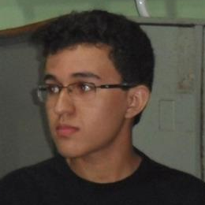

Allan Targino
Technical Evangelist (Intern)
t-allta@microsoft.com
LinkedIn: Allan Targino
João Paulo Barker
Audience Marketing (Intern)
t-joba@microsoft.com
LinkedIn: João Barker

Slide 3

O que é o DreamSpark?
Ferramentas da
Softwares gratuitos
Microsoft Azure

Slide 4
Para quem é?
Estudantes
Professores
Instituições

Slide 5
Tipos
DreamSpark
Premium
DreamSpark
Standard

Slide 6
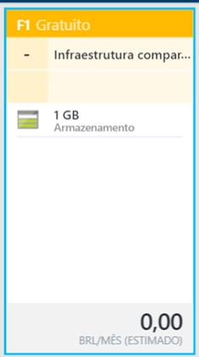
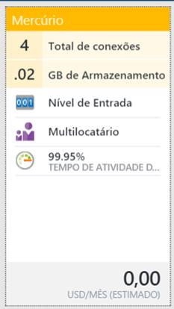
Azure no DreamSpark
Web apps
MySQL
Insights
VS Online

Slide 7
Métodos de verificação
1
Email da Instituição
2
Nome da Instituição
3
Carteira Internacional de Estudante
4
Código Verificador
5
Documento da Instituição

Slide 8
O que precisamos para começar
1
Criar uma conta Dreamspark
2
registrar no Microsoft Azure via Dreamspark
3
Visual Studio Community 2015
4
MySQL Workbench

Slide 9
MySQL

Slide 10
VS Online

Slide 11
Web apps

Slide 12
Insights

Slide 13



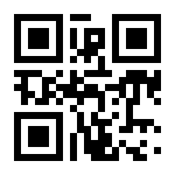
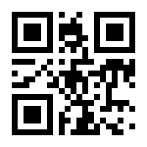

Continue sua capacitação
Microsoft Virtual Academy
http://aka.ms/ch9
http://aka.ms/mva

